Slide 1
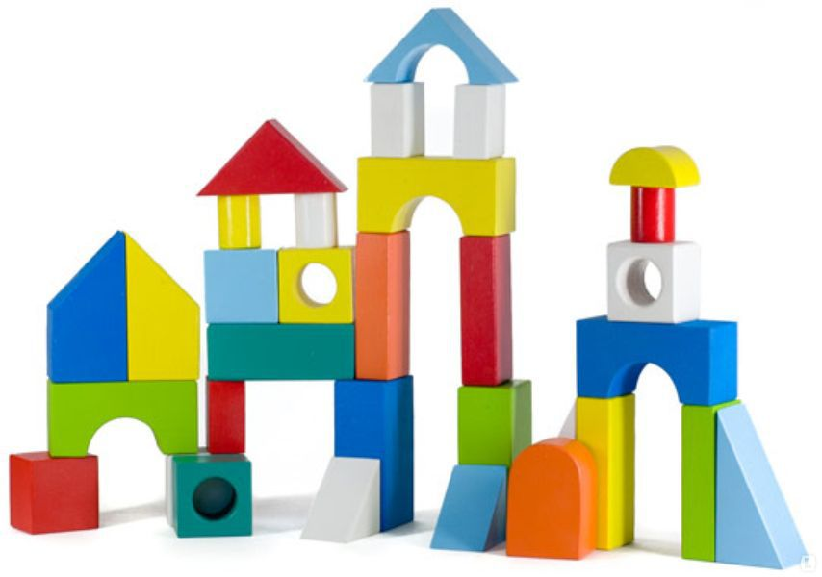
Планирование конструктивной деятельности

Slide 2
№ | Вид деятельности | Название образовательной деятельности | Задачи образовательной деятельности
1. | Конструирование из природного материала | «Ковер из листьев» (по образцу) | Учить составлять композицию из осенних листьев, творчески дополнять композицию деталями, развивать фантазию и творчество
2. | Конструирование из бумаги | «Вагоны» (по образцу) | Освоить способ – складывание квадрата пополам, добиваясь совпадения сторон и углов, развивать глазомер.
3. | Конструирование из строительного материала | «Двухэтажный дом» (по образцу) | Учить детей сооружать высокие постройки с перекрытиями, по образцу определять, из каких деталей сделаны отдельные части постройки, в какой последовательности её выполнять, познакомить с понятием «фундамент».
4. | Конструирование из бросового материала | «Жучки, паучки, божьи коровки» (по образцу) | Создание выразительных образов насекомых из бросового материала, развивать образное мышление и мелкую моторику рук.
5. | Конструирование из природного материала | «Ёжик» (по образцу) | Учить детей видеть образ в природном материале, использовать для закрепления частей пластилин, делать поделки аккуратными и устойчивыми.
6. | Конструирование из деревянного строительного материала | «Сарайчики и гаражи для своей машинки» (по условию) | Учить создавать варианты знакомых сооружений по условию – преобразование постройки в длину, ширину, соблюдая заданный принцип конструкции

Slide 3
7. | Конструирование из бумаги | «Самолет» (по образцу) | Продолжать учить складывать лист пополам, работать с клеем аккуратно.
8. | Конструирование из бросового материала | «Веселые погремушки» (по образцу) | Учить создавать оригинальные игрушки из использованных ранее ёмкостей, развивать фантазию, мелкую моторику рук.
9. | Конструирование из строительного материала | «Мостик» (по образцу) | Закреплять представление о назначении и строении мостов, название их частей: опоры, пролет, скаты, делать постройку устойчивой, формировать умение различать «длинный – короткий».
10. | Конструирование из природного материала | «Птичка» (по образцу) | Учить составлять образ из частей, соединять между собой детали пластилином.
11. | Конструирование из бумаги | «Фонарики» (по показу) | Учить складывать 3 круга пополам, склеивать их между собой, действовать по показу воспитателя слаженно, четко соединяя половинки кругов.
12. | Конструирование готовых геометрических форм | «Мебель» (по схемам «кирпичики» Б. Никитина) | Учить видеть и сооружать постройки в трех проекциях.
13. | Конструирование из природного материала | «Снеговик» (по условию) | Учить составлять образы из частей, дополнять их деталями, сглаживать места соединения, воспитывать желание украсить свой участок.
14. | Конструирование из бумаги | «Ёлочка» (по образцу) | Упражнять в обрывании бумаги по контуру, скатывании бумажных шариков, составлении изображения из частей на плоскости.

Slide 4
15. | Конструирование из строительного материала | «Трамвай» (по образцу) | Формировать умение рассматривать образец, выделять в нем части, определять, из каких деталей выполнен образец.
16. | Конструирование из бросового материала | «Игрушки на ёлку» (по показу) | Учить делать игрушки из различных материалов, развивать мелкую моторику рук и творческие способности.
17. | Конструирование из природного материала | «Снегурочка» (по условию) | Учить делать постройки из снега, использую для скрепления – воду, для украшения – акварель.
18. | Конструирование из бумаги | «Будка для собаки» | Продолжать учить детей складывать лист пополам, аккуратно работать с клеем
19. | Конструирование из строительного материала | «Ворота» (по образцу) | Закрепить умение делать постройку, соразмерную игрушке, уточнить понятия «высокий», «низкий».
20. | Конструирование из бросового материала | «Прокатим зайчика на санках» | Учить детей создавать санки из бросового материала, развивать чувство цвета, формы.
21. | Конструирование из природного материала | «Тоннель» (по условию) | Учить сооружать постройки из снега, обыгрывать их.
22. | Конструирование из бумаги | «Открытка для папы» | Закреплять умения складывать прямоугольный лист пополам.
23. | Конструирование из строительного материала | «Гараж» (по образцу) | Учить сооружать постройку в соответствии с размерами игрушки, для которой она предназначается, упражнять детей в употреблении слов длинный, спереди, сбоку, слева, справа.
24. | Конструирование из бросового материала | «Веселые поросята» | Продолжать учить детей создавать образы животных из бросового материала, развивать у детей воображение.

Slide 5
25. | Конструирование из природного материала | «Цветы для мам и бабушек» (по образцу) | Учить детей делать несложные композиции из природного материала, развивать моторику рук, воображение.
26. | Конструирование из строительного материала | «Будка для собачки» | Учить делать постройки по словесному описанию и по схеме
27. | Конструирование из бумаги | «Цветок» (по образцу) | Учить самостоятельно выполнять готовую работу по образцу, воспитывать аккуратность и доводить начатое дело до конца.
28. | Конструирование из бросового материала | «Вазочка для цветов» | Учить детей украшать баночки из под йогуртов, показать зависимость узора от формы и размера изделия
29. | Конструирование из природного материала | «Мышка» (по образцу) | Учить детей использовать различный природный материал, соединять детали с помощью пластилина, делать поделки разнообразными и устойчивыми.
30. | Конструирование из бумаги | «Корзиночка» (по образцу) | Закреплять умение складывать квадрат пополам, делать надрезы, соединять и склеивать их.
31. | Конструирование из строительного материала | «Постройка по рисунку» | Учить определять последовательность, отбирать материал, согласовывать свои действия с действиями товарищей.
32. | Конструирование из бросового материала | «Паучок на паутинке» | Развивать интерес к работе с бросовым материалом, расширять знания о насекомых, развивать зрительно – двигательную координацию.
33. | Конструирование из строительного материала | «Домик с заборчиком для гномов» (по условию) | Учить детей соблюдать план постройки, учитывать цвет, форму, размер
34. | Конструирование из природного материала | «Пчелки» | Продолжать учить создавать знакомые образы при помощи природного материала, развивать воображение, мелкую моторику рук.

Slide 6
35. | Конструирование из бумаги | «Вертушка» | Учим делать игрушки для игры с ветром, самостоятельно нарезать полоски, приклеивать к основанию палочки, соединять в центре.
36. | Конструирование из бросового материала | «Кораблик» | Поддерживать интерес детей в работе с бросовым материалом, развивать творческие способности и аккуратность в работе.

